Slide 1
第十单元 酸和碱
课题2 酸和碱的中和反应

Slide 2
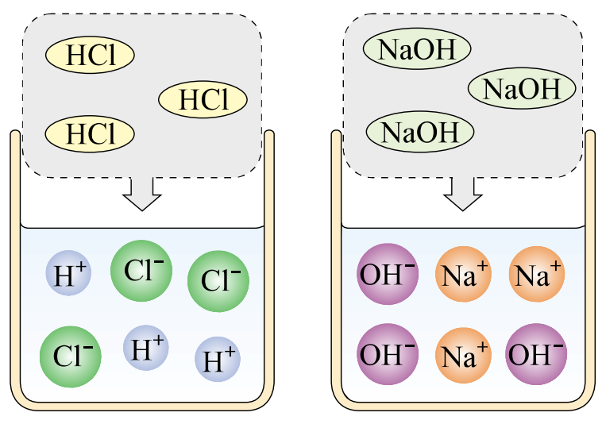
酸：___+_______ | 碱： +___
酸溶液中都有相同的____，所以酸具有相似化学性质； 碱溶液中都有相同的____，所以碱具有相似化学性质。
H⁺
酸根离子
金属离子或NH₄⁺
OH⁻
HCl = H⁺ + Cl⁻
NaOH = Na ⁺ + OH⁻
HNO₃ = H⁺ + NO₃⁻
Ca(OH)₂ = Ca²⁺ + 2OH⁻
H₂SO₄ = 2H⁺ + SO₄²⁻
KOH = K⁺ + OH⁻
H⁺
OH⁻
思考：酸和碱能否发生反应？

Slide 3
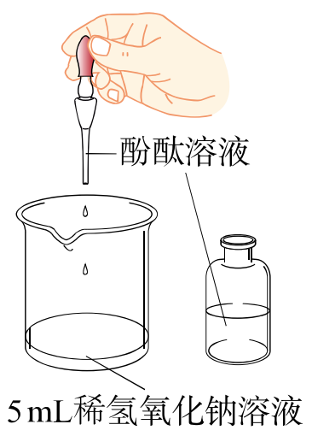
思考：酸和碱能否发生反应？
实验展示：
氢氧化钠溶液中逐渐滴加稀盐酸。
稀盐酸
请同学们仔细观察并描述实验现象。
据此现象能否判断盐酸和氢氧化钠溶液发生了化学反应？为什么？

Slide 4
请你设计实验方案：
验证氢氧化钠与稀盐酸发生反应，且两者恰好完全反应。
思路提醒：1. 酸、碱溶液的酸碱性不同。
2. 若发生反应，溶液酸碱性也会发生变化。
NaOH溶液
(无色)
滴加石蕊溶液
溶液 (蓝色)
加盐酸
溶液 (紫色)
方案1
石蕊的红色变为紫色或蓝色变为紫色时，视觉观察不够明显。
稀盐酸
(无色)
滴加石蕊溶液
溶液 (红色)
加NaOH溶液
溶液 (紫色)
方案2
滴加酚酞溶液
加NaOH溶液
无色酚酞变为红色时，溶液呈碱性，碱过量。
稀盐酸
(无色)
溶液 (无色)
溶液 (红色)
方案3
加稀盐酸红色变为无色时，恰好完全反应，反应现象明显。
NaOH溶液
(无色)
滴加酚酞溶液
溶液 (红色)
加稀盐酸
溶液 (无色)
方案4

Slide 5
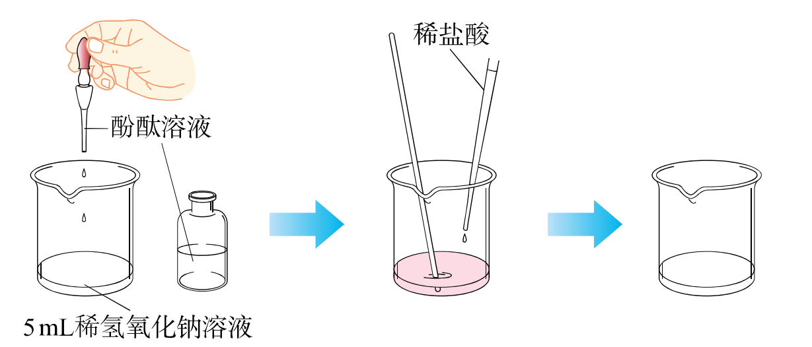
请你设计实验方案：
验证氢氧化钠与稀盐酸发生反应，且两者恰好完全反应。
实验步骤：在烧杯中加入少量稀氢氧化钠溶液，滴入几滴酚酞溶液。用滴管慢慢滴入稀盐酸，并不断搅拌溶液，至为 止。
溶液颜色恰好变成无色

Slide 6
思考：
1.酚酞在实验中有什么作用？
显色作用，判断反应是否发生。
2.能否把酚酞换成紫色石蕊溶液？
用石蕊做指示剂，色差不明显，不易判断颜色的变化
3.为什么在实验操作中要逐滴加入稀盐酸？
防止盐酸过量。
4.玻璃棒的作用是什么？
搅拌，使盐酸和氢氧化钠溶液充分反应。

Slide 7
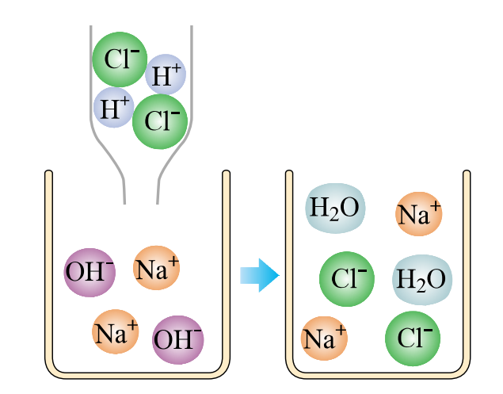
氢氧化钠与稀盐酸反应的宏微观分析
HCl + NaOH = H₂O + NaCl
HCl = H⁺ + Cl⁻
NaOH = Na ⁺ + OH⁻
H⁺ + Cl⁻ + Na ⁺ + OH⁻ = H₂O + Na ⁺ + Cl⁻
H⁺ + OH⁻ = H₂O

Slide 8
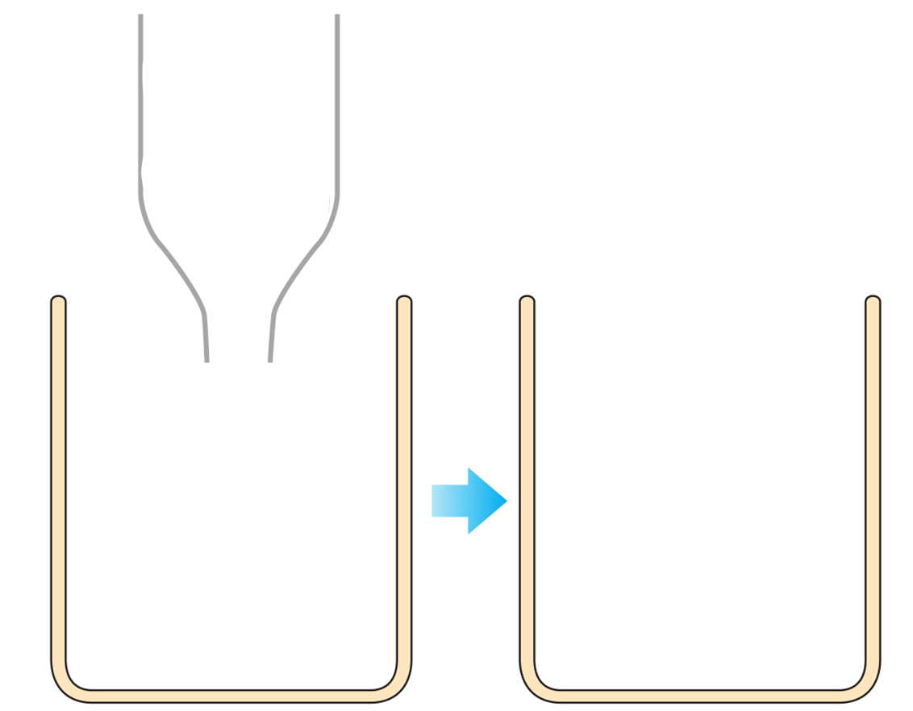

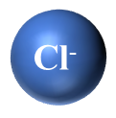
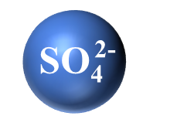
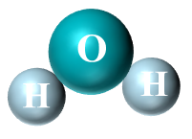

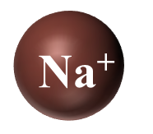
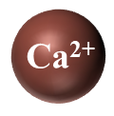
其他的酸和碱也能发生类似的反应
稀盐酸
氢氧化钙溶液
稀硫酸
氢氧化钠溶液
Ca(OH)₂+2HCl= CaCl₂+H₂O
2NaOH+H₂SO₄=Na₂SO₄+2H₂O
中和反应：酸和碱作用生成盐和水的反应
中和反应实质
复分解反应
H⁺ + OH⁻ = H₂O

Slide 9
有盐和水生成的反应都是中和反应吗？
思考：
答：不正确。
因为能生成盐和水的反应有3种：
酸 + 碱 = 盐 + 水 （如：HCl+NaOH=NaCl+H₂O）
酸 + 金属氧化物 = 盐 + 水 （如：2HCl+CuO=CuCl₂+H₂O）
碱 + 非金属氧化物 = 盐 + 水 （如：2NaOH+CO₂=Na₂CO₃+H₂O）

Slide 10
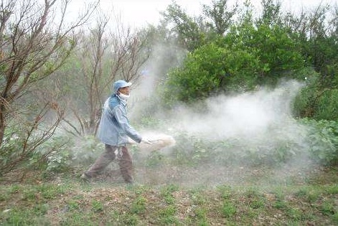
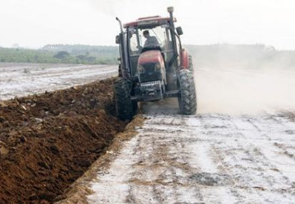
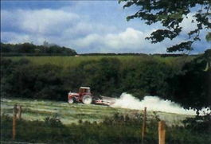
中和反应的应用
农业：在酸性土壤中加入熟石灰【Ca(OH)₂】，中和土壤的酸性
Ca(OH)₂+H₂SO₄=CaSO₄+2H₂O
思考：能否用氢氧化钠中和酸性土壤？
不行，腐蚀性太强，对农作物造成影响

Slide 11

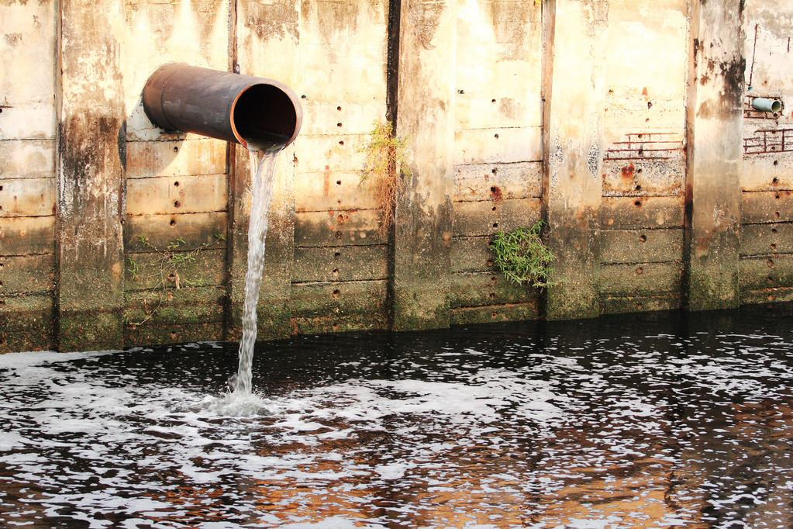
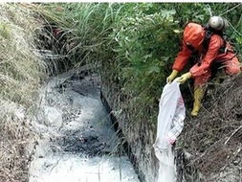
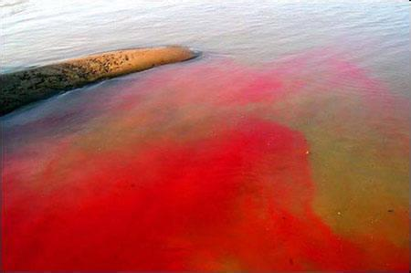
中和反应的应用
工业：硫酸厂的污水中含有硫酸等物质，可以用熟石灰进行中和处理。
碱性工厂废水可加入废硫酸进行中和。
Ca(OH)₂+H₂SO₄=CaSO₄+2H₂O
2NaOH+H₂SO₄=Na₂SO₄+2H₂O

Slide 12
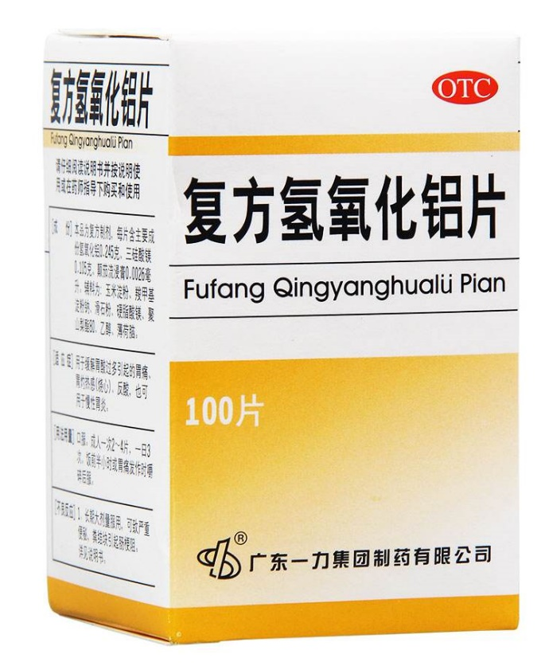
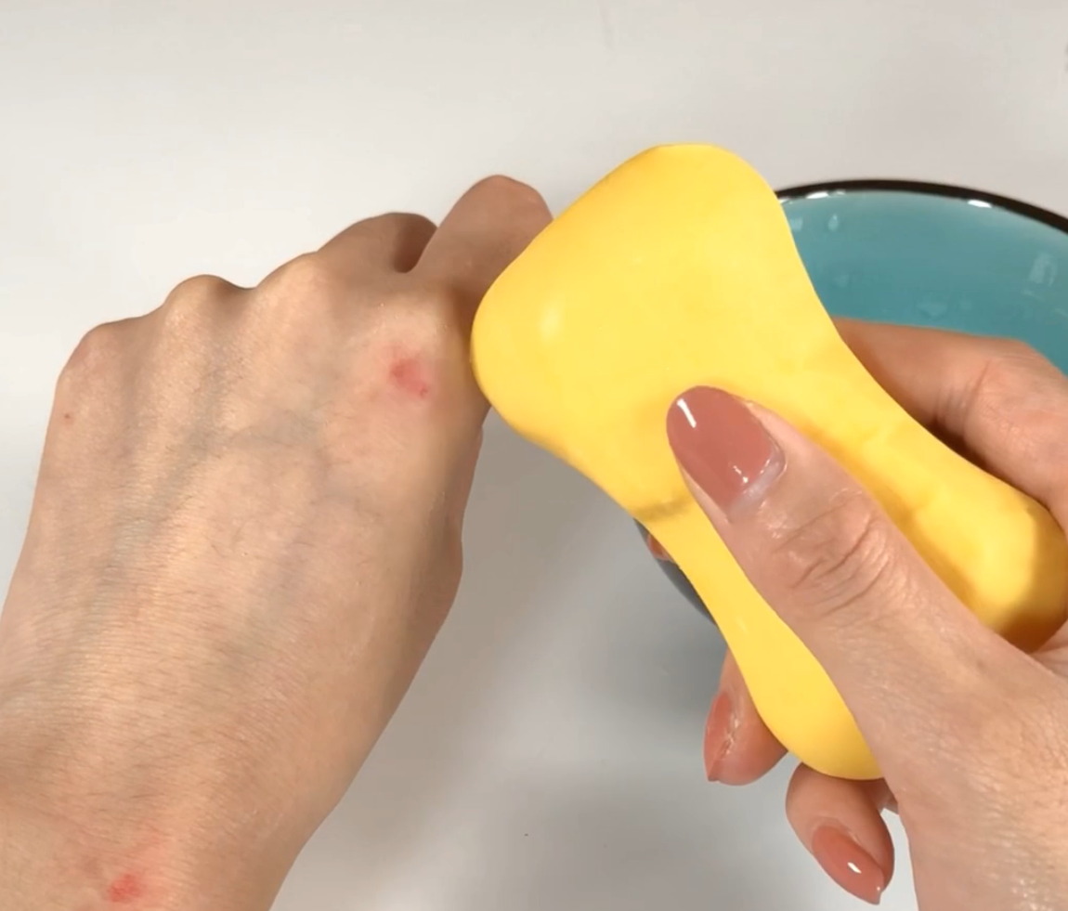
中和反应的应用
服用含有碱性物质的药物
如Al(OH)₃中和过多的胃酸
蚊虫叮咬，分泌蚁酸
涂碱性溶液如肥皂水、稀氨水
Al(OH)₃+3HCl=AlCl₃+3H₂O

Slide 13
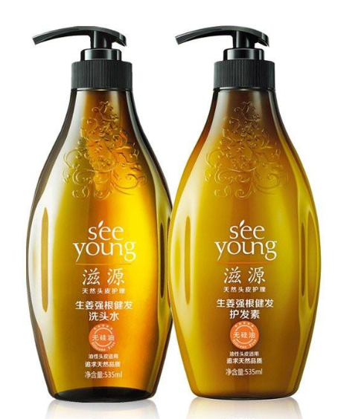
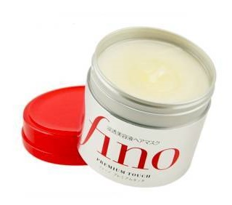
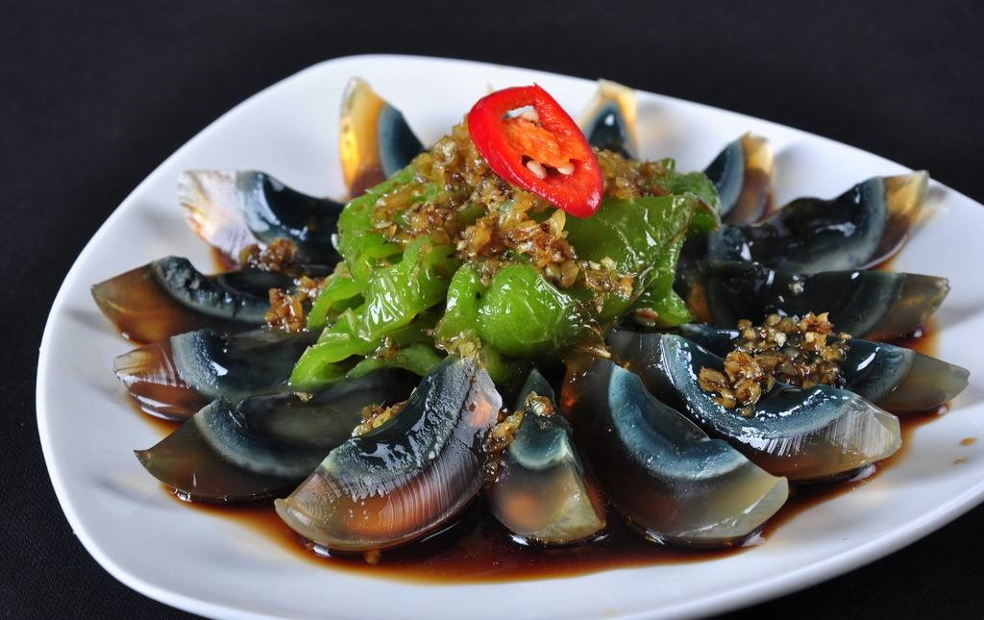
中和反应的应用
食用松花蛋时加醋可以将其中的碱性物质中和，从而消除涩味，使松花蛋变得可口。
洗发时先使用弱碱性的洗发剂，再用弱酸性的护发素，可以保护头发。

Slide 14
课堂小结
概念
酸和碱作用生成盐和水的反应。
中和反应
实质
H⁺ + OH – ＝ H₂O
（1）农业上改良土壤酸碱性
（2）工业上处理工厂废水
（3）用于医药和日常生活
应用

Slide 15
思考：1.酸碱中和反应的pH变化图象
pH
pH
7
7
加入碱的质量
加入酸的质量
酸溶液中滴加碱溶液
碱溶液中滴加酸溶液

Slide 16
思考：2.溶液稀释的pH变化图象
pH
pH
7
7
水的质量
水的质量
酸溶液稀释
碱溶液稀释
溶液稀释图象特点：pH无限接近于7

